Slide 1
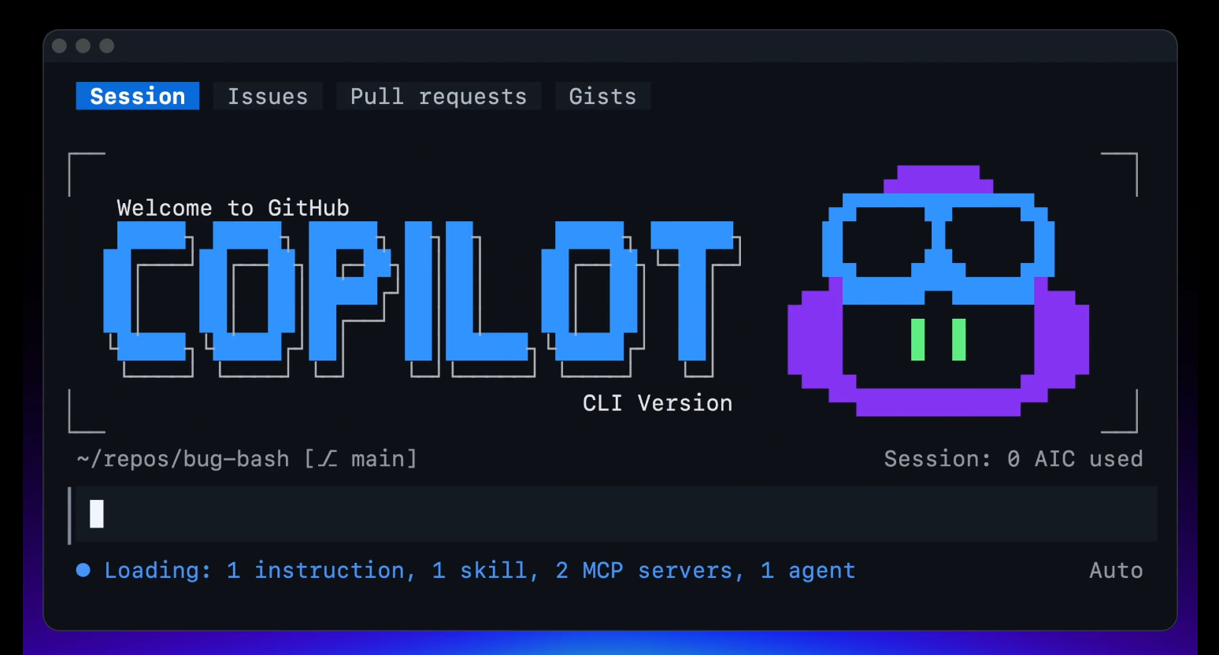
GitHub Dev Days Gdańsk – Copilot CLI
Notes:
Dobrze, pogadajmy o terminalu i GitHub Copilot CLI — czyli o Twoim AI-owym towarzyszu w terminalu, który daje Ci całą moc GitHub Copilota wprost w konsoli, i jeszcze dużo więcej.

Slide 2




















Na fali zmian
Dziś
Fala 1
Fala 2
Fala 3
Pair programmer
Dalej niż pair programming
Zespoły + agenci
Uzupełnianie kodu
(2021–2023)
Agentowy cykl wytwórczy
(2024–2025)
Zespoły hybrydowe
(2026+)
Notes:
Na fali zmian — gdzie jesteśmy dziś
Cztery lata temu GenAI zaczęło fundamentalnie zmieniać wytwarzanie oprogramowania. Ta zmiana przyszła w trzech falach — a dziś żyjemy w momencie przejścia, w którym agenci stają się pełnoprawnymi członkami zespołu.
Fala 1 — AI jechało na gapę i pomagało pisać kod szybciej, ale za kierownicą siedział wyłącznie programista.
Fala 2 — agenci przeszli od asystowania do współuczestnictwa jako partnerzy: planują, budują i recenzują w całym cyklu życia. Część zespołów wciąż tylko macza stopę w wodzie; wiele firm wdraża to już na dużą skalę.
Fala 3 — zespoły i agenci pracują ramię w ramię, a w centrum stoi programista, który kieruje pracą. I w tę stronę świat idzie bardzo szybko.
Dziś jesteśmy więc dokładnie w przejściu z fali 2 do fali 3 — pair programmer staje się prawdziwym partnerem i członkiem zespołu, a programista zostaje w centrum.

Slide 3

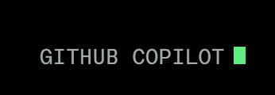
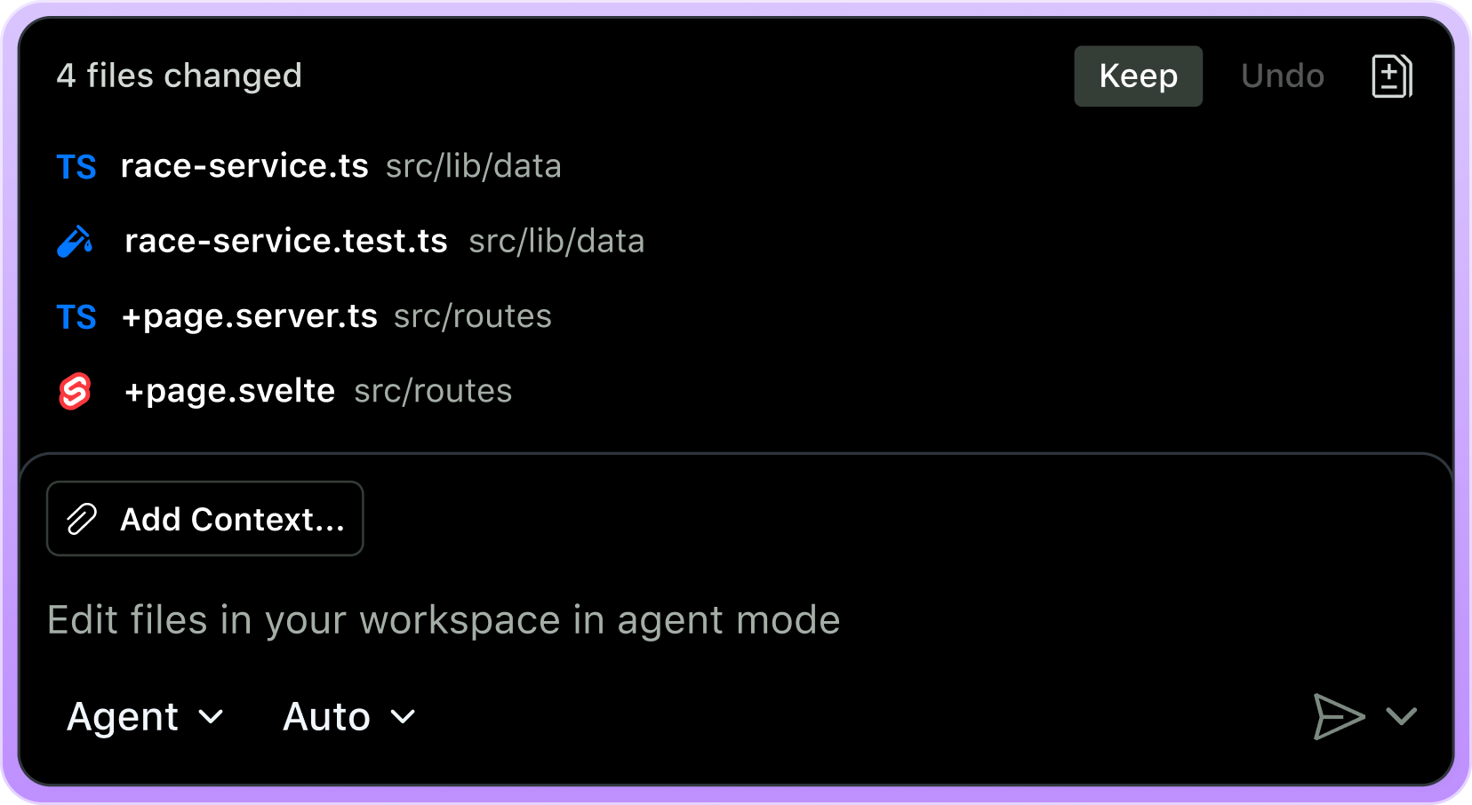
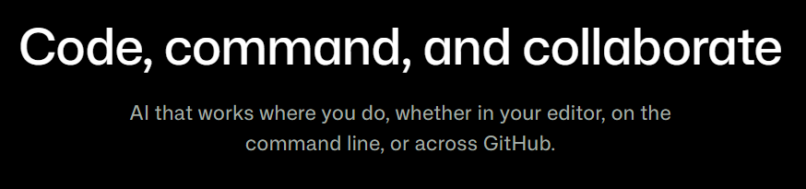
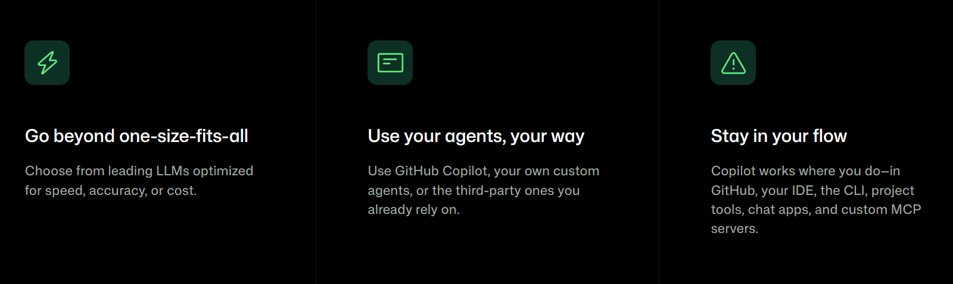
Notes:
I właśnie tutaj GitHub Copilot się rozwija: to nie jedno narzędzie w jednym miejscu, ale AI działające tam, gdzie programiści już są.
Główna myśl brzmi: pisz kod, wydawaj polecenia, współpracuj.
Copilot jest zaprojektowany tak, żeby obsłużyć różne potrzeby — niezależnie od tego, czy najbardziej liczy się dla Ciebie szybkość, dokładność, koszt czy elastyczność.
Wspiera też różne sposoby pracy: agentów GitHub Copilota, agentów własnych, agentów zewnętrznych oraz integracje z narzędziami, których programiści już używają.
Zamiast myśleć o Copilocie jako o „zwykłym autouzupełnianiu”, warto widzieć w nim szerszą platformę AI obejmującą cały proces pracy programisty.

Slide 4
Jeden GitHub Copilot, wszędzie tam, gdzie kodujesz
Notes:
GitHub Copilot jest dostępny wszędzie tam, gdzie piszesz kod, i dla każdego języka programowania, w którym pracujesz.

Slide 5
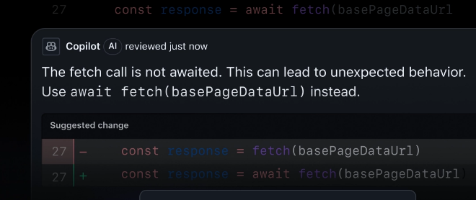
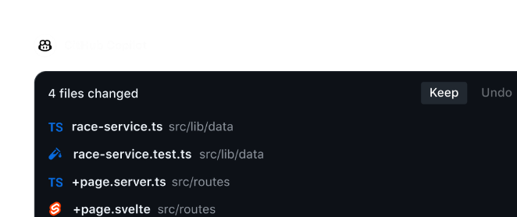

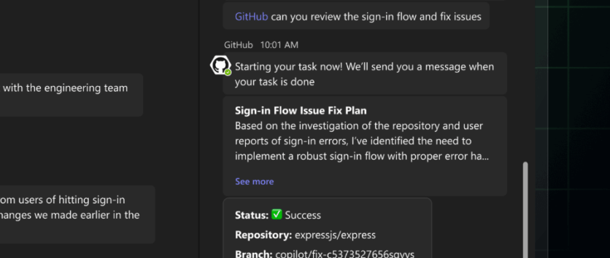
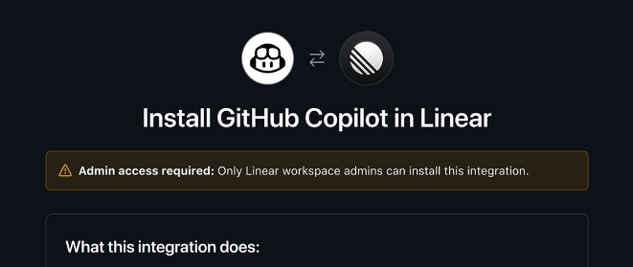
GitHub Copilot działa w IDE, w przeglądarce i na telefonie
GitHub.com i aplikacje mobilne GitHuba
VS Code
IDE JetBrains, Eclipse,
Vim, Visual Studio, Xcode
Slack i Teams
Azure DevOps Boards, Linear, Jira
Terminal (Copilot CLI)
Notes:
Copilot jest tam, gdzie pracujesz.
Jeśli trzymasz kod na GitHub.com, integracja jest najgłębsza — ale Copilot działa też wszędzie indziej. Żeby z niego korzystać, w ogóle nie musisz używać GitHuba.
Jest głęboko zintegrowany z VS Code, który jest flagowym edytorem dla GitHub Copilota, ale działa też w wielu innych IDE: Visual Studio, JetBrains, Eclipse, Xcode i sporo dalszych.
Dorzuć do tego integrację z aplikacją mobilną, GitHub Copilot CLI (nasz dzisiejszy temat), a nawet delegowanie zadań wprost ze Slacka i Teams albo z popularnych narzędzi do zarządzania pracą, takich jak Azure DevOps czy Linear.

Slide 6
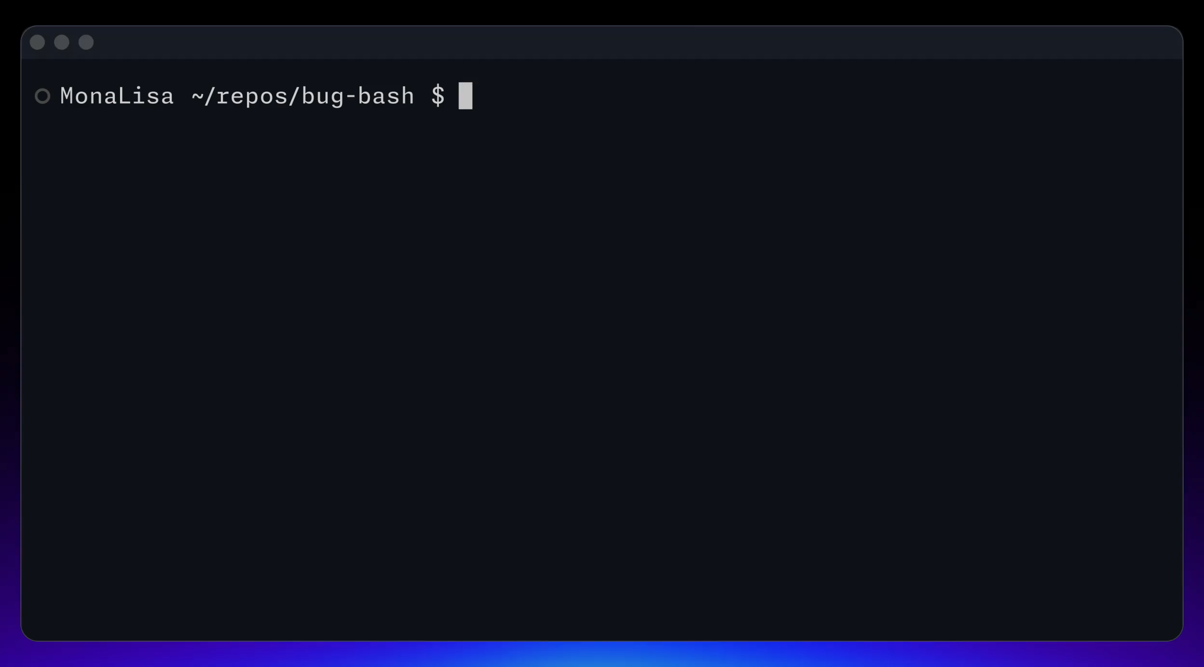
Mniej // TODO: więcej zrobione
GitHub Copilot CLI
Notes:
To wszystko prowadzi nas do dzisiejszego tematu: GitHub Copilot CLI, czyli interfejsu wiersza poleceń (CLI) dla GitHub Copilota, który pozwala korzystać z Copilota wprost z terminala.
Uwaga: GitHub Copilot CLI jest dostępny we wszystkich planach Copilota. Jeśli dostajesz Copilota od organizacji, polityka Copilot CLI musi być włączona w jej ustawieniach.

Slide 7
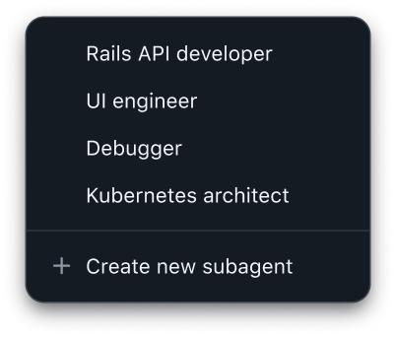
Najważniejsze możliwości
Co jest w pudełku
Praca
interaktywna
Automatyzacja
bez interfejsu
Generowanie
i zmiana kodu
Uruchamianie narzędzi
i komend powłoki
Kontekst
z wielu plików
BYOK / własni dostawcy
Skills, Tools, Hooks, MCP
Tryby na
różne sytuacje
Plan/Autopilot/itd.
Streaming
Sesje zdalne
Uprawnienia
OpenTelemetry
Notes:
Jak można się domyślać, GitHub Copilot CLI jest wypchany możliwościami: oczywiście tryb interaktywny, ale też automatyzacja bez interfejsu, generowanie i modyfikowanie kodu, uruchamianie narzędzi oraz skryptów i komend powłoki. Rozumie całe Twoje repozytorium i ma kontekst z wielu plików, są hooki cyklu życia, wiele trybów na różne sytuacje, a do tego oczywiście integracja ze skillami i serwerami MCP.

Slide 8
Komendy slash
/agent
/model
/cwd or /cd
Przełącz się na własnego agenta
Zobacz dostępne modele i wybierz, z którego korzystasz
Zmień katalog roboczy w trakcie sesji
/plan
/mcp
/fork
Zaplanuj implementację, zanim napiszesz choć linijkę kodu
Zarządzaj swoimi serwerami MCP
Rozwidl bieżącą sesję na nową
/every & /after
/yolo
/context
Zaplanuj prompt albo skill w bieżącej sesji CLI
Włącz wszystkie uprawnienia
Informacje o zużyciu tokenów i oknie kontekstu
/diff
/review
/rubber-duck
Przejrzyj zmiany wprowadzone w katalogu
Uruchom code review, żeby przeanalizować zmiany
Uzyskaj drugą opinię od innego agenta
/skills
/sandbox
/remote
Zarządzaj skillami i je wywołuj
Skonfiguruj ustawienia piaskownicy
Zacznij w terminalu, a potem obserwuj, steruj i merguj z GitHub.com albo z telefonu
/delegate
/fleet
Przekaż zadanie agentowi Copilota w chmurze GitHuba
Koordynuj subagentów
Notes:
Rzeczą, z której będziesz korzystać w CLI nieustannie, są komendy slash — na przykład przełączenie agenta albo modelu, wejście i wyjście z trybu plan czy agenta review, wczytanie skilli albo zrobienie diffa. To tylko wycinek; nowe dochodzą cały czas, pod kolejne scenariusze pracy w CLI.
Wejdźmy głębiej w rzeczy, których będziesz używać codziennie.

Slide 9
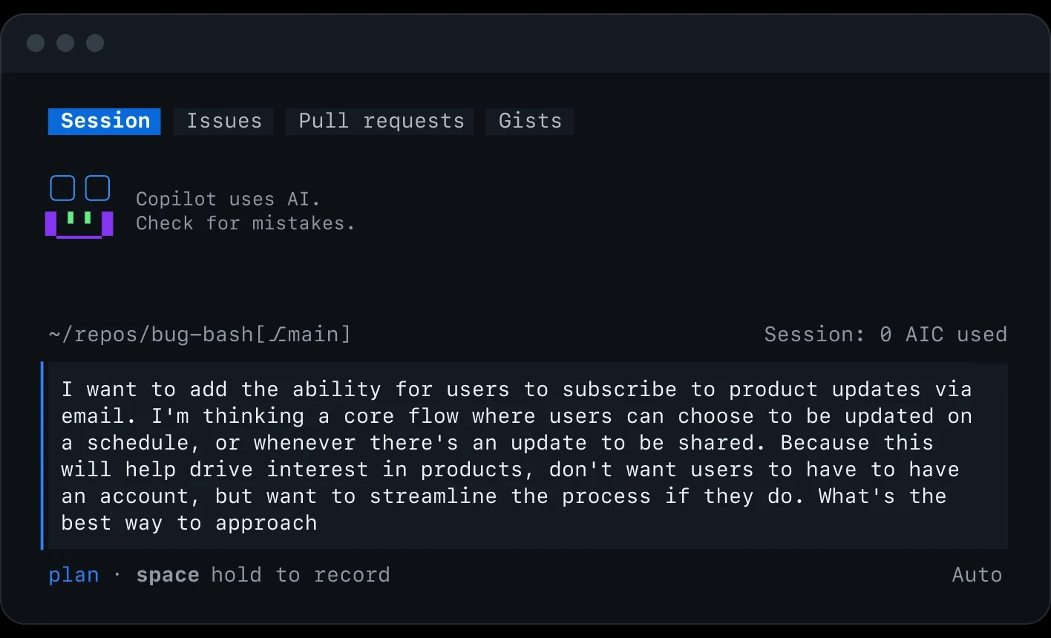
zarysuj pracę, porównaj podejścia przez /model, a potem uruchom tryb autopilot, żeby wdrożyć bez zatwierdzania każdego kroku.
/plan z zespołem agentów
Notes:
Po wejściu do GitHub Copilota wylądujesz w trybie interaktywnym, który pozwala pracować ramię w ramię z agentem i iterować. Kiedy trzeba wprowadzić zmiany albo wywołać narzędzie — na przykład pobrać informacje z sieci lub z GitHuba — agent poprosi Cię o zgodę, a potem będzie kontynuował pracę i wprowadzał zmiany. Są jednak także inne wbudowane tryby: Plan i Autopilot. Plan pozwala pracować z zespołem agentów nad doprecyzowaniem pytań o zakres pracy, zanim dojdzie do implementacji. Shift+Tab przełącza między trybami, a /plan przechodzi do pracy nad zarysem zadania. * Użyj /plan, żeby stworzyć strategię wdrożenia przed napisaniem kodu.
Pozwól Copilotowi przeanalizować wymagania, zależności i możliwe podejścia.
Użyj /model, żeby porównać podejścia i możliwości modeli.
Przełącz się w autopilot, kiedy będziesz gotowy, żeby Copilot wykonał pracę z mniejszą liczbą ręcznych interakcji.
Programista definiuje cel, a Copilot pomaga zaplanować i przeprowadzić implementację.
Kiedy zechcesz, wrócisz do trybu interaktywnego przez Shift+Tab albo przejdziesz w autopilot, gdy Copilot ma pociągnąć zadanie dalej bez zatwierdzania każdego kroku.

Slide 10
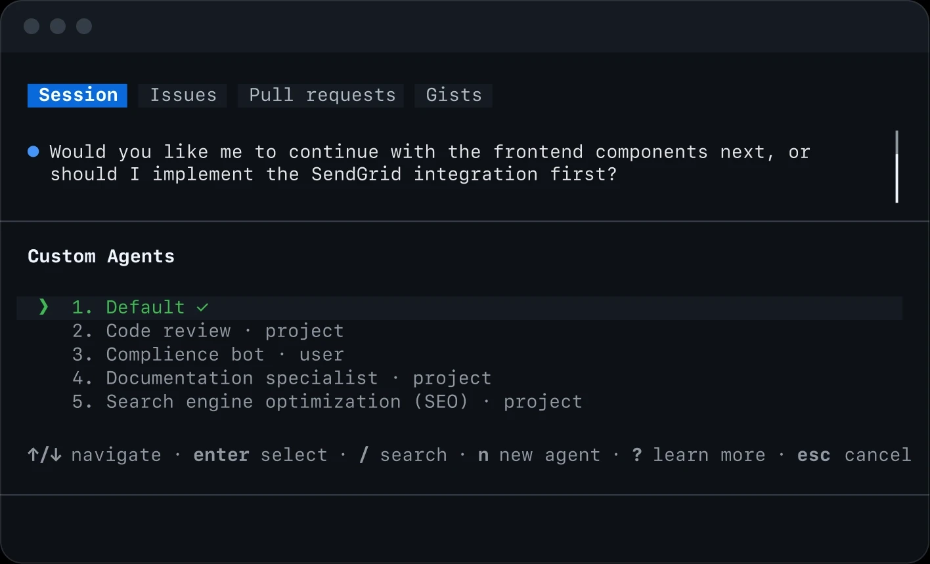
zdefiniuj własne instrukcje i dostęp do narzędzi, żeby zachowanie było spójne między modelami, sesjami i zadaniami delegowanymi.
Kształtuj zachowanie przez /agent i /skills
Notes:
Znamy już tryby, więc pogadajmy o kształtowaniu tego, jak agent pracuje. Standardy branżowe — AGENTS.md i własne instrukcje — pozwalają zdefiniować dobre praktyki i konwencje kodowania, których agent użyje przy każdym zapytaniu. Agent Skills służą do zdefiniowania własnych instrukcji i dostępu do narzędzi, wywoływanych na żądanie do konkretnej pracy, na przykład projektowania frontendu albo dostępności. Dzięki temu zachowanie pozostaje spójne między modelami, sesjami i zadaniami delegowanymi.
Dodatkowo możesz tworzyć wyspecjalizowanych agentów do eksploracji, code review, wykonywania zadań albo złożonego rozumowania.
Oznacza to, że możesz budować własnych agentów dopasowanych do procesów, standardów i sposobu pracy Twojego zespołu.

Slide 11
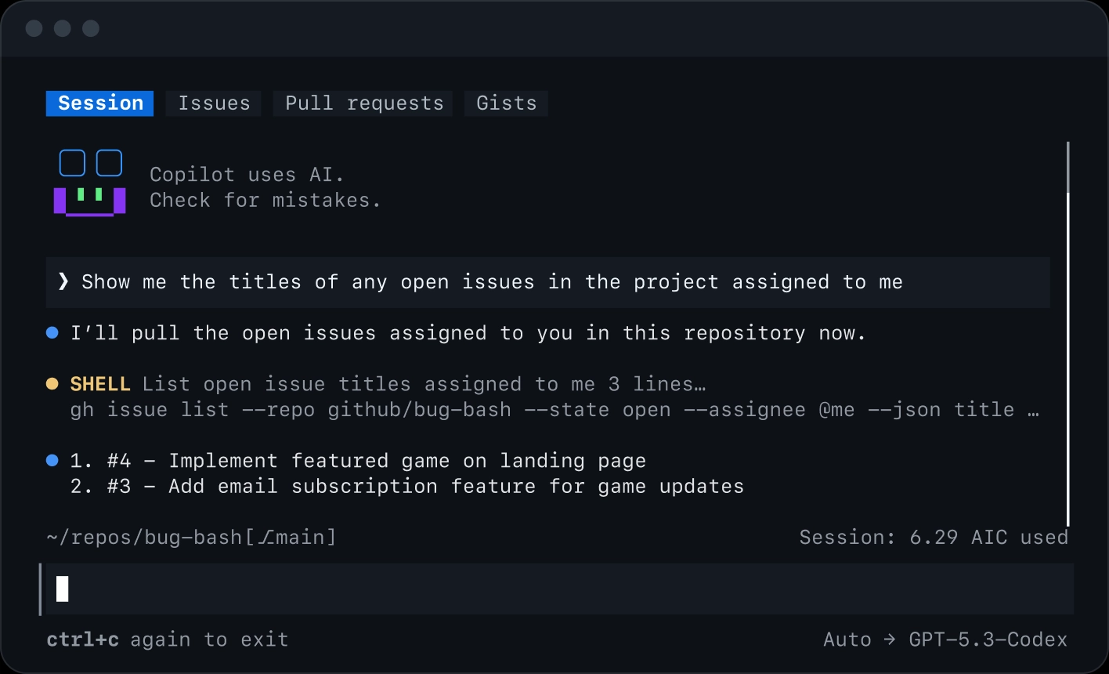
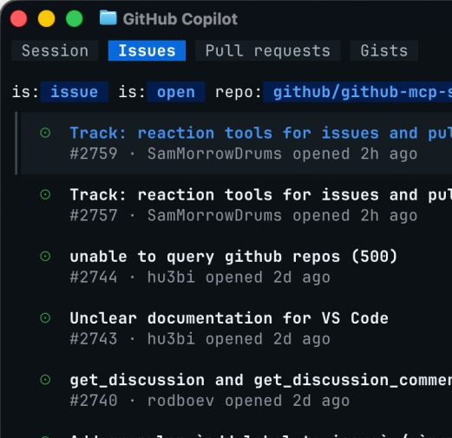
przejdź z backlogu do implementacji bez polowania na kontekst.
Pracuj na swoich zgłoszeniach, PR-ach i nie tylko
Notes:
Dzięki natywnej integracji z GitHubem Copilot potrafi przeszukiwać zgłoszenia, analizować etykiety i aktywność oraz streszczać zakres pracy — więc przechodzisz z backlogu do implementacji bez polowania na kontekst.
Dostęp do zgłoszeń GitHuba i kontekstu projektu wprost z terminala.
Przejście z backlogu do implementacji bez przeskakiwania między GitHubem, przeglądarką i IDE.
Zostajesz w rytmie pracy, bo kontekst zgłoszenia trafia wprost do środowiska kodowania.
Napędza to wbudowany serwer GitHub MCP (Model Context Protocol), ale Copilota zawsze możesz rozszerzyć własnymi serwerami MCP — Azure, Supabase, Microsoft Learn i innymi — żeby dorzucić kolejne narzędzia do swojej skrzynki.
Żeby wygodniej przeglądać sesje, gisty, zgłoszenia i PR-y, korzystaj z zakładek na górze ekranu. Tab przełącza między nimi. Podświetl zgłoszenie albo pull requesta i naciśnij c, żeby wrzucić odwołanie do niego w swój prompt, a potem poproś Copilota, żeby je zbadał, naprawił, skomentował albo zrecenzował. Klawisz o otwiera podświetloną pozycję na GitHubie w przeglądarce, a / na zakładce Issues albo Pull requests pozwala przeszukać GitHuba własnym zapytaniem.
Zakładkę możesz też kliknąć myszą. W ustawieniach da się zmienić ich kolejność, ukryć je albo całkiem wyłączyć pasek zakładek.

Slide 12
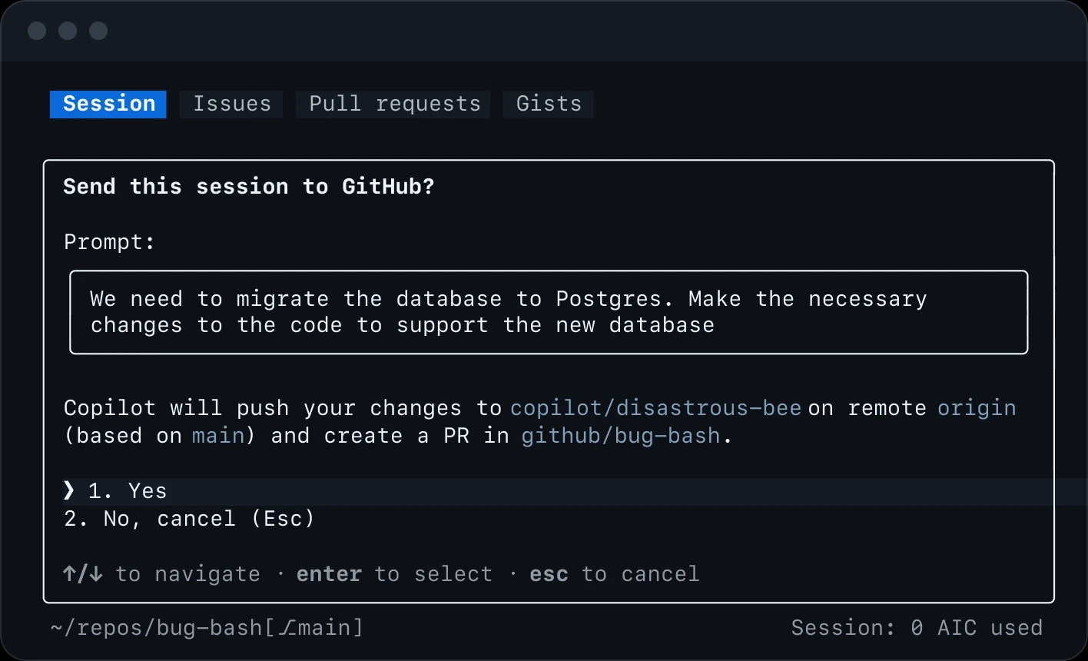
Utwórz gałąź, wprowadź zmianę i otwórz pull requesta jedną komendą.
/delegate pracy do chmury
Notes:
Chcesz, żeby praca wykonała się zdalnie, w chmurze? Integracja z agentem GitHub Copilota w chmurze przez /delegate załatwia sprawę.
Deleguj pracę inżynierską w dowolnym momencie wprost do agenta Copilota w chmurze.
Copilot potrafi utworzyć gałąź, wprowadzić zmiany i otworzyć za Ciebie szkic pull requesta w chmurze.
Pracujesz dalej, a agent w tle kończy swoje zadania.
W każdej chwili możesz użyć /diff i przeglądu PR-a, żeby obejrzeć i zweryfikować wygenerowane zmiany.

Slide 13
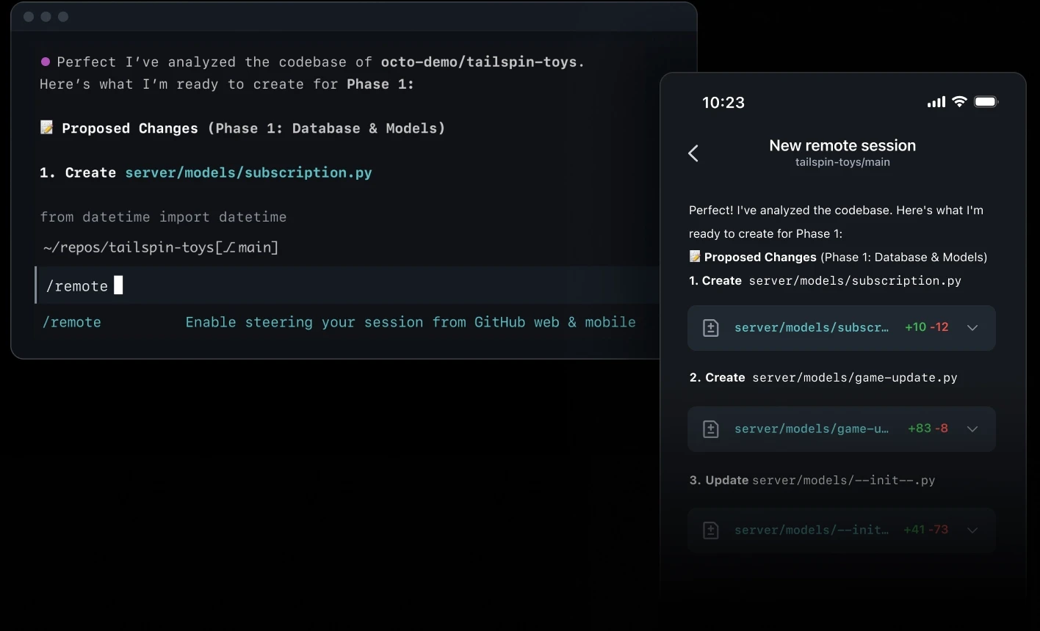
Zacznij w terminalu, a potem obserwuj, steruj i merguj z GitHub.com albo z telefonu.
/remote na dowolne urządzenie
Notes:
Potrzebujesz dostępu do CLI i swojej maszyny z DOWOLNEGO miejsca na świecie? /remote załatwia sprawę.
Zacznij w terminalu, a potem obserwuj, steruj i merguj z GitHub.com albo z telefonu.
Uruchom sesję Copilot CLI na swojej stacji roboczej i obserwuj ją z dowolnego miejsca.
Użyj /remote, żeby dostać się do działającej sesji i nią sterować z GitHub.com albo GitHub Mobile.
Przeglądaj wyniki, odpowiadaj na pytania i zatwierdzaj uprawnienia zdalnie.
Idealne do długo trwających zadań, kiedy jesteś poza swoim komputerem.
Praca toczy się dalej na maszynie źródłowej, a Ty wchodzisz z nią w interakcję przez interfejs zdalnego sterowania.

Slide 14
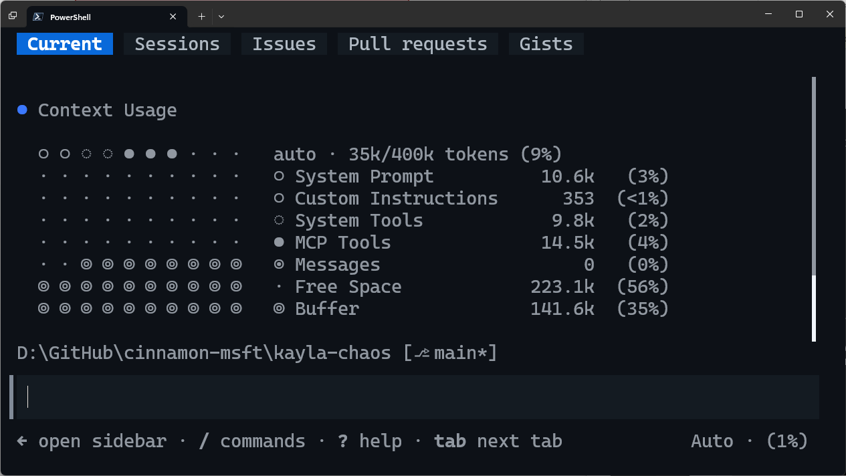
Kontekst
GitHub Copilot CLI
Infinite Sessions (dostępne tylko w CLI) sprawiają, że najprawdopodobniej nigdy nie będziesz musiał się tym przejmować — ale jeśli chcesz zarządzać kontekstem bardziej wprost, możesz:
/context
/compact
Zobacz, co siedzi w Twoim oknie kontekstu.
Podsumowuje bieżący kontekst i kompaktuje go do mniejszego rozmiaru.
Notes:
CLI ma też potężną świadomość kontekstu — działa tu koncepcja infinite sessions, co oznacza, że w praktyce nigdy nie musisz się o kontekst martwić, bo jest zarządzany automatycznie. W dowolnym momencie możesz wpisać /context, żeby zobaczyć bieżący kontekst i jego stan, albo /compact, żeby automatycznie skompaktować i podsumować obecny kontekst — choć dzięki infinite sessions dzieje się to i tak samo.

Slide 15
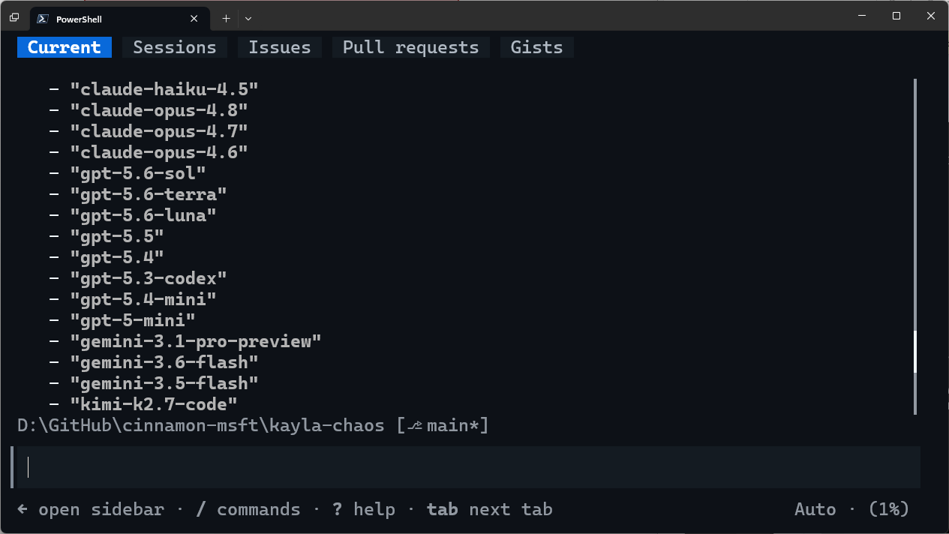
Modele!
GitHub Copilot CLI
Modele od wielu dostawców: Microsoft, Anthropic, OpenAI, Google, Moonshot AI. A dzięki Bring Your Own Key możesz podłączyć własny!
/model
/rubber-duck
Przeszukaj listę i wybierz model, z którego chcesz korzystać.
Uruchom code review z wykorzystaniem innego modelu AI.
Notes:
Copilot CLI daje Ci też swobodę w wyborze modelu AI napędzającego sesję. Komendą /model przejrzysz i wybierzesz modele od Microsoftu, Anthropic, OpenAI, Google, Moonshot AI i innych dostawców. Jeśli masz preferowanego dostawcę albo model, możesz też podłączyć własny klucz. A /rubber-duck to wygodny sposób na świeżą, drugą opinię: uruchamia code review innym modelem AI, zamiast prosić ten sam model o ocenę własnej pracy.
Uwaga: różne subskrypcje Copilota dają dostęp do różnych modeli.

Slide 16
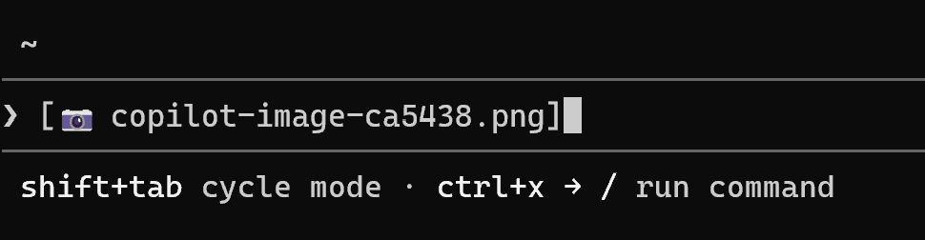
@ do wskazywania plików
GitHub Copilot CLI
Daj Copilotowi kontekst, wskazując pliki przez @ wprost w prompcie
Wskaż wiele plików naraz, także obrazy
Możesz też przeciągnąć albo wkleić plik lub obraz, żeby dodać kontekst
ALT+V / CMD+V wkleja obrazy do CLI
Notes:
Możesz też wskazywać konkretne pliki z kodem, nad którymi chcesz pracować, wprost w danym prompcie. Da się nawet podać obrazy — przeciągnij je albo wklej bezpośrednio do CLI, a Copilot użyje vision API, żeby zrozumieć obraz. Pliki oczywiście czyta bezpośrednio. To wygodny sposób naprowadzenia agenta na to, co ma zrobić.

Slide 17
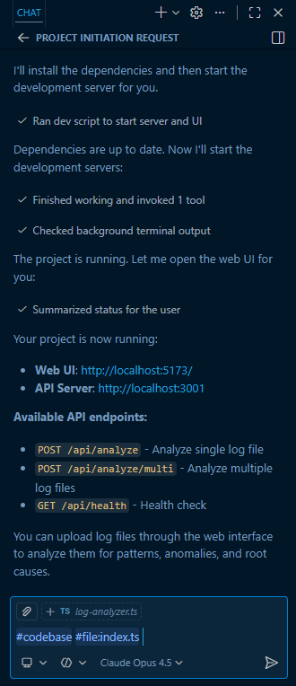
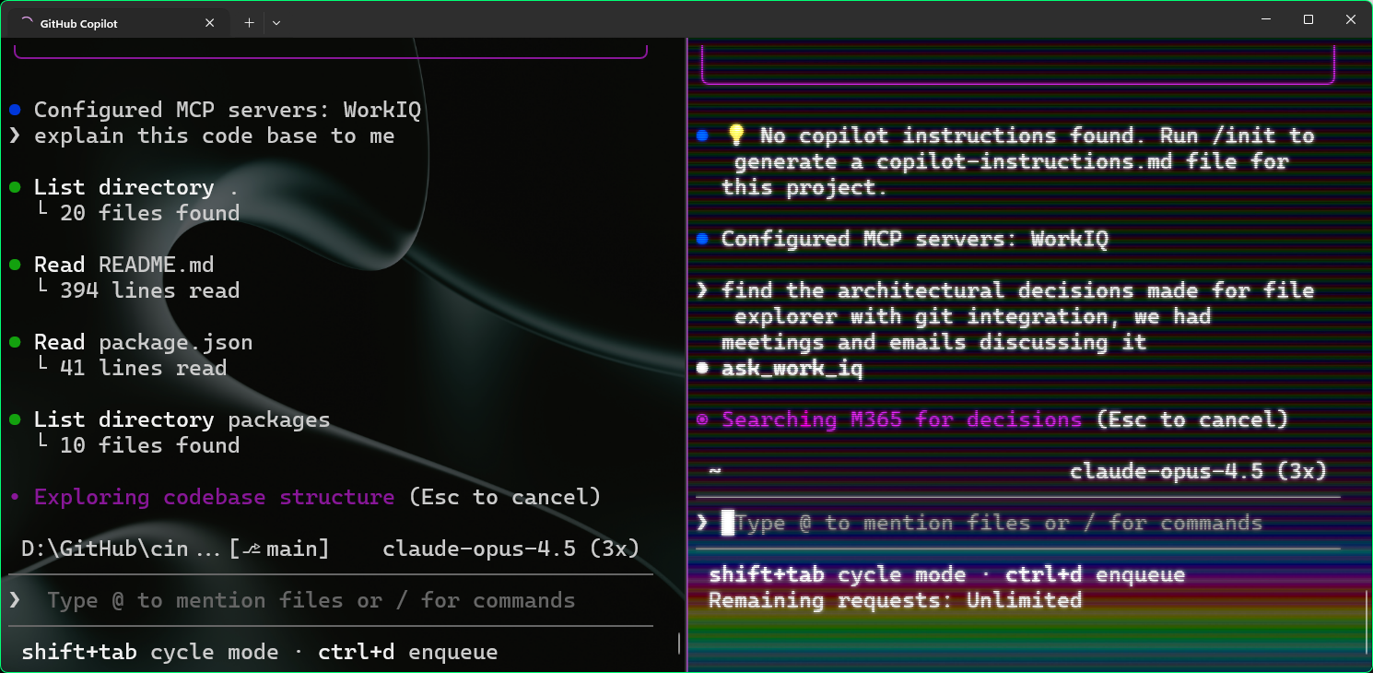
Copilot równolegle
Dwa projekty w podzielonych panelach terminala
Czat agenta w VS Code
Notes:
Ostatnia rzecz, o której chcę powiedzieć: możesz prowadzić wiele sesji Copilota równolegle, wszystkie jednocześnie. Możesz mieć wiele podzielonych kart, wiele otwartych terminali, agentów działających w tle w VS Code — interaktywnie albo w tle — a także w dowolnym innym IDE. Wszystko to da się uruchomić w tym samym czasie na wielu repozytoriach. I to dopiero zaledwie wierzchołek możliwości CLI.

Slide 18
Instalacja
GitHub Copilot CLI
Windows (WinGet)
macOS / Linux (Homebrew)
Dowolny system (npm, Node.js ≥ 22)
winget install GitHub.Copilot
brew install copilot-cli
npm install –g @github/copilot
Notes:
Copilot CLI jest dostępny na Windowsie, macOS i Linuksie. Zainstalujesz go popularnymi narzędziami, takimi jak winget czy Homebrew, a oczywiście także przez npm. Po instalacji CLI aktualizuje się automatycznie, ale możesz też uruchomić copilot update i sprawdzić aktualizacje ręcznie.

Slide 19
Demo
GitHub Copilot Dev Days
GitHub Copilot CLI
Notes:
Zobaczmy to teraz w akcji.

Slide 20

gh.io/dev-days/feedback
Notes:
Zachęć uczestników do podzielenia się opinią o wydarzeniu.

Slide 21
Jako uczestnik Dev Days masz 10% zniżki na wejściówkę na GitHub Universe 2026 w San Francisco, 28–29 października.
Użyj kodu rabatowego UNIV26DVDY przy rejestracji.

Slide 22
Dziękujemy
Notes:
Dobrze, otwieramy część na pytania.

